Slide 1

分布式文件系统及 FastDFS介绍
张俊永

Slide 2
FastDFS介绍
FastDFS官方说明
FastDFS is an open source high performance distributed file system (DFS). It's major functions include: file storing, file syncing and file accessing, and design for high capacity and load balance.
译文：FastDFS 是一个开源的高性能分布式文件系统（DFS）。 它的主要功能包括：文件存储，文件同步和文件访问，以及高容量和负载平衡
FastDFS是为互联网应用量身定做的分布式文件系统，充分考虑了冗余备份、负载均衡、线性扩容等机制，并注重高可用、高性能等指标。和现有的类Google FS分布式文件系统相比，FastDFS的架构和设计理念有其独到之处，主要体现在轻量级、分组方式和对等结构三个方面。
代码地址：https://github.com/happyfish100/fastdfs

Slide 3
FastDFS介绍
FastDFS简介
FastDFS是一个轻量级的开源分布式文件系统
主要解决了大容量的文件存储和高并发访问的问题，文件存取时实现了负载均衡
实现了软件方式的RAID，可以使用廉价的硬盘进行存储
支持存储服务器在线扩容
支持主从文件
支持相同内容的文件只保存一份，节约磁盘空间
只能通过Client API访问，不支持POSIX访问方式
特别适合大中型网站使用，用来存储资源文件（如：图片、文档、音频、视频等等）

Slide 4
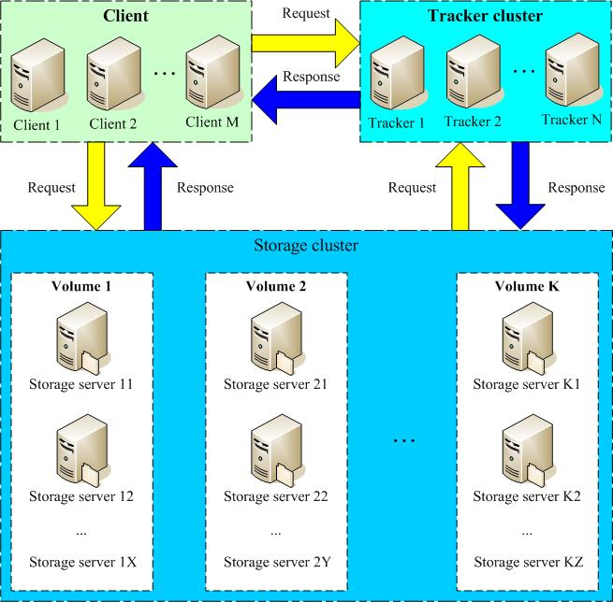
FastDFS设计理念
系统架构－架构图

Slide 5
FastDFS相关术语
相关术语
Tracker Server：跟踪服务器，主要做调度工作，在访问上起负载均衡的作用。记录storage server的状态，是连接Client和Storage server的枢纽。
Storage Server：存储服务器，文件和meta data都保存到存储服务器上
group：组，也可称为卷。同组内服务器上的文件是完全相同的
文件标识：包括两部分：组名和文件名（包含路径）
meta data：文件相关属性，键值对（Key Value Pair）方式，如：width=1024,heigth=768

Slide 6
FastDFS的存储策略
存储策略
为了支持大容量，存储节点（服务器）采用了分卷（或分组）的组织方式。存储系统由一个或多个卷组成，卷与卷之间的文件是相互独立的，所有卷的文件容量累加就是整个存储系统中的文件容量。一个卷可以由一台或多台存储服务器组成，一个卷下的存储服务器中的文件都是相同的，卷中的多台存储服务器起到了冗余备份和负载均衡的作用。
在卷中增加服务器时，同步已有的文件由系统自动完成，同步完成后，系统自动将新增服务器切换到线上提供服务。当存储空间不足或即将耗尽时，可以动态添加卷。只需要增加一台或多台服务器，并将它们配置为一个新的卷，这样就扩大了存储系统的容量。

Slide 7
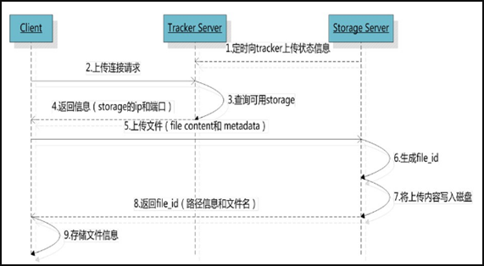
FastDFS的上传过程

Slide 8
FastDFS的文件同步
文件同步
写文件时，客户端将文件写至group内一个storage server即认为写文件成功，storage server写完文件后，会由后台线程将文件同步至同group内其他的storage server。
每个storage写文件后，同时会写一份binlog，binlog里不包含文件数据，只包含文件名等元信息，这份binlog用于后台同步，storage会记录向group内其他storage同步的进度，以便重启后能接上次的进度继续同步；进度以时间戳的方式进行记录，所以最好能保证集群内所有server的时钟保持同步。
storage的同步进度会作为元数据的一部分汇报到tracker上，tracke在选择读storage的时候会以同步进度作为参考。

Slide 9
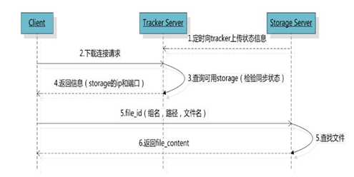
FastDFS的文件下载

Slide 10
安装FastDFS环境
1
设置hosts文件
# vim /etc/hosts
172.22.46.40 master.alex.com
如果要本机访问虚拟机，在C:\Windows\System32\drivers\etc\hosts中同样增加一行
2
下载安装 libfastcommon
sudo wget https://github.com/happyfish100/libfastcommon/archive/V1.0.39.tar.gz
sudo tar zxvf V1.0.39.tar.gz
cd libfastcommon-1.0.39
sudo ./make.sh
sudo ./make.sh install

Slide 11
安装FastDFS环境
3
下载安装fastdfs
sudo wget https://github.com/happyfish100/fastdfs/archive/V5.11.tar.gz
sudo tar -zxvf V5.11.tar.gz
cd fastdfs-5.11
sudo ./make.sh
sudo ./make.sh install
4
安装服务脚本
sudo cp init.d/* /etc/init.d/
/etc/init.d/fdfs_storaged
/etc/init.d/fdfs_tracker

Slide 12
安装FastDFS环境
5
配置文件
/etc/fdfs/client.conf.sample
/etc/fdfs/storage.conf.sample
/etc/fdfs/tracker.conf.sample
6
命令工具在 /usr/bin/ 目录
fdfs_appender_test
fdfs_appender_test1
fdfs_append_file
fdfs_crc32
fdfs_delete_file
fdfs_download_file
fdfs_file_info
fdfs_monitor
fdfs_storaged
fdfs_test
fdfs_test1
fdfs_trackerd
fdfs_upload_appender
fdfs_upload_file
stop.sh
restart.sh

Slide 13
安装FastDFS环境
7
配置程序路径
FastDFS 服务脚本设置的 bin 目录是 /usr/local/bin， 但实际命令安装在 /usr/bin/ 下
A
/etc/init.d/fdfs_storaged 和 /etc/init.d/fdfs_tracker 两个脚本中的 /usr/local/bin 修改成 /usr/bin。
B
# ln -s /usr/bin/fdfs_trackerd /usr/local/bin
# ln -s /usr/bin/fdfs_storaged /usr/local/bin
# ln -s /usr/bin/stop.sh /usr/local/bin
# ln -s /usr/bin/restart.sh /usr/local/bin

Slide 14
配置FastDFS跟踪器(Tracker)
8
tracker.conf
进入 /etc/fdfs，复制 FastDFS 跟踪器样例配置文件 tracker.conf.sample，并重命名为 tracker.conf
# cd /etc/fdfs
# cp tracker.conf.sample tracker.conf
# vim tracker.conf
编辑tracker.conf ，修改以下内容，其它的默认即可
# 配置文件是否不生效，false 为生效[default]
disabled=false
# 提供服务的端口[default]
port=22122
# Tracker 数据和日志目录地址(根目录必须存在,子目录会自动创建)
base_path=/data/fastdfs/tracker
# HTTP 服务端口
http.server_port=80

Slide 15
配置FastDFS跟踪器(Tracker)
创建tracker基础数据目录，即base_path对应的目录
sudo mkdir -p /data/fastdfs/tracker
防火墙中打开跟踪端口（默认的22122）
# 添加22122端口
sudo firewall-cmd --zone=public --add-port=22122/tcp --permanent
# 更新防火墙规则
sudo firewall-cmd --reload
# 查看所有打开的端口：
sudo firewall-cmd --zone=public --list-ports
service fdfs_trackerd start

Slide 16
配置FastDFS跟踪器(Tracker)
9
设置Tracker开机启动
sudo systemctl enable fdfs_trackerd
fdfs_trackerd.service is not a native service, redirecting to /sbin/chkconfig.
Executing /sbin/chkconfig fdfs_trackerd on
tracker server 目录及文件结构
${base_path} |__data | |__storage_groups.dat：存储分组信息 | |__storage_servers.dat：存储服务器列表 |__logs |__trackerd.log：tracker server日志文件

Slide 17
配置存储服务器
10
storage.conf
进入 /etc/fdfs，复制 FastDFS 跟踪器样例配置文件storage.conf.sample，并重命名为 storage.conf
# cd /etc/fdfs
# cp storage.conf.sample storage.conf
# vim storage.conf
编辑tracker.conf ，修改以下内容，其它的默认即可
# Storage 数据和日志目录地址(根目录必须存在，子目录会自动生成)
base_path=/data/fastdfs/storage
# 逐一配置 store_path_count 个路径，索引号基于 0。
# 如果不配置 store_path0，那它就和 base_path 对应的路径一样。
store_path0=/data/fastdfs/file
# tracker_server 的列表 ，会主动连接 tracker_server
# 有多个 tracker server 时，每个 tracker server 写一行，这里设置了域名，免得以后IP变动
tracker_server=master.alex.com:22122
# HTTP 服务端口，参考tracker配置中的http.server_port
http.server_port=80

Slide 18
配置存储服务器
创建Storage基础数据目录，对应base_path目录
sudo mkdir -p /data/fastdfs/storage
sudo mkdir -p /data/fastdfs/file
防火墙中打开存储器端口（默认的 23000）
# 添加23000端口
sudo firewall-cmd --zone=public --add-port=23000/tcp --permanent
# 更新防火墙规则
sudo firewall-cmd --reload
# 查看所有打开的端口：
sudo firewall-cmd --zone=public --list-ports

Slide 19
配置存储服务器
11
启动Storage
# service fdfs_storaged start
或sudo systemctl start fdfs_storaged
查看 FastDFS Storage 是否已成功启动 ，23000 端口正在被监听，则算是Storage 服务安装成功。
# sudo netstat -unltp|grep fdfs

Slide 20
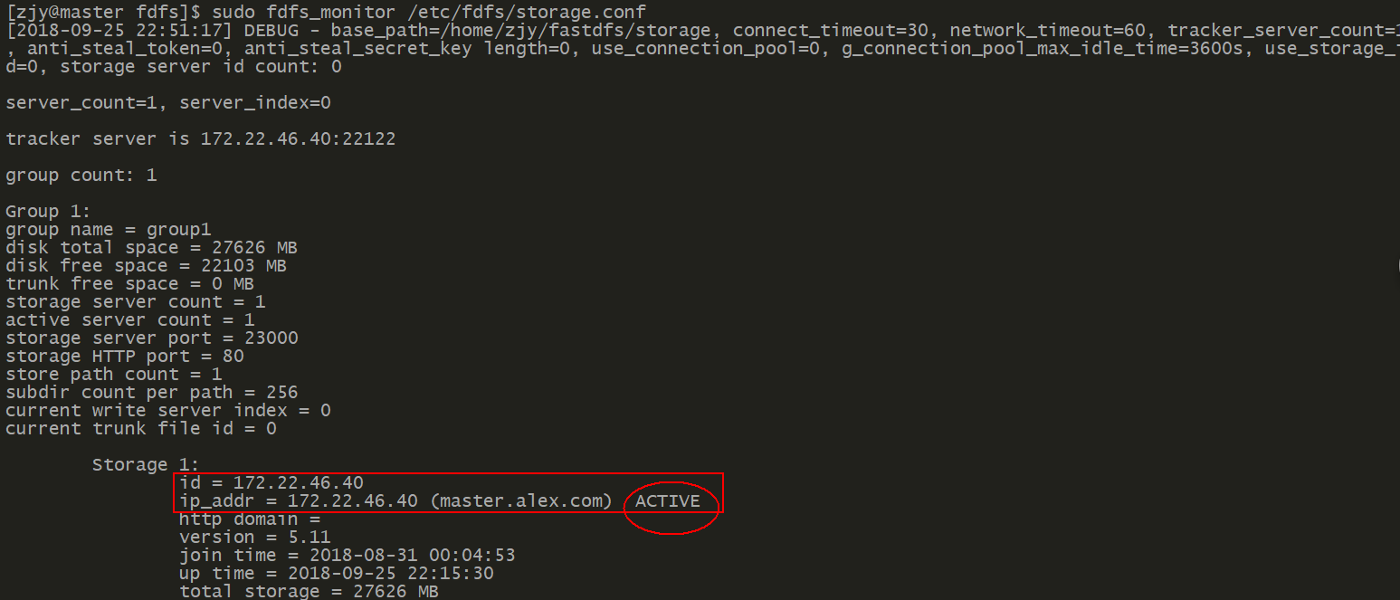
配置存储服务器
设置Storage 开机启动
$ sudo systemctl enable fdfs_storaged
fdfs_storaged.service is not a native service, redirecting to /sbin/chkconfig.
Executing /sbin/chkconfig fdfs_storaged on
查看Storage和Tracker是否在通信

Slide 21
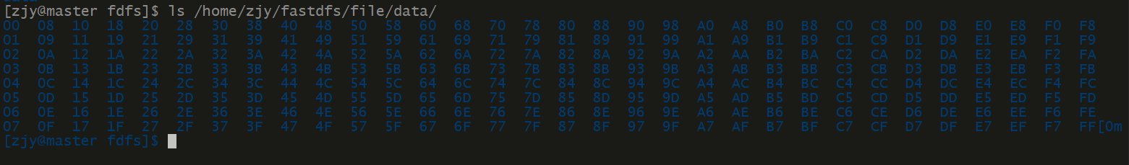
配置存储服务器
同 Tracker，Storage 启动成功后，在base_path 下创建了data、logs目录，记录着 Storage Server 的信息。
在 store_path0 目录下，创建了N*N个子目录：

Slide 22
上传文件测试
修改 Tracker 服务器中的客户端配置文件
cd /etc/fdfs
cp client.conf.sample client.conf
vim client.conf
修改如下配置即可
# Client 的数据和日志目录
base_path=/data/fastdfs/client
# Tracker端口
tracker_server=master.alex.com:22122
在linux内部执行如下命令上传a.jpeg 图片
[zjy@master client]$ /usr/bin/fdfs_upload_file /etc/fdfs/client.conf fast.jpeg
group1/M00/00/00/wKgz6lnduTeAMdrcAAEoRmXZPp870.jpeg
[group1/M00/00/00/rBYuKFuqWd6ALVhxAAWoc4Ciebo466.png]

Slide 23
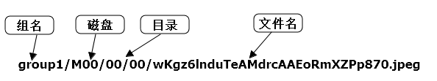
上传结果验证
返回的文件ID由group、存储目录、两级子目录、fileid、文件后缀名（由客户端指定，主要用于区分文件类型）拼接而成

Slide 24
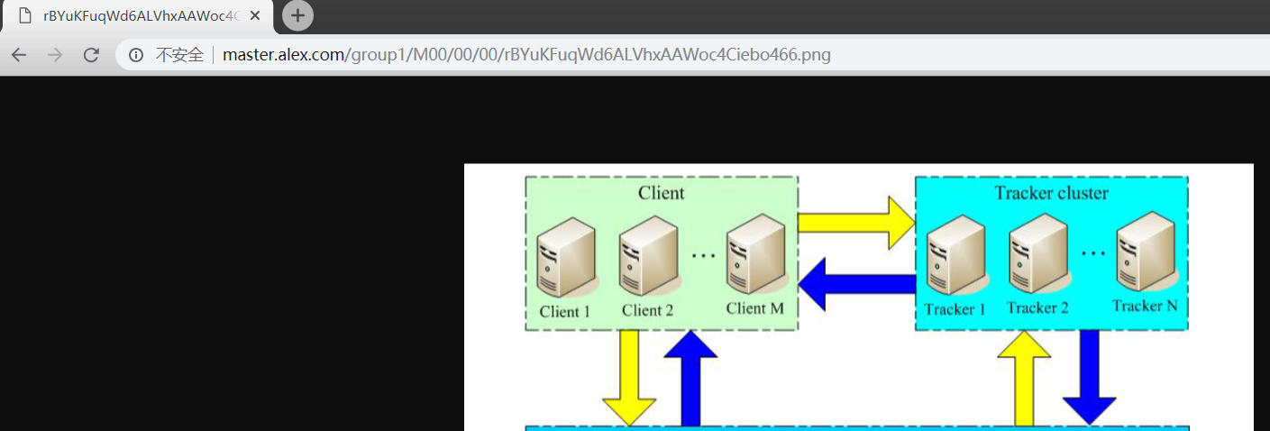
Nginx 与fastdfs-nginx-module
1
Nginx安装配置
参考nginx介绍的手册
2
修改nginx.conf如下配置即可
location /group1/M00 {
alias /data/fastdfs/file/data;
}
执行sudo systemctl reload nginx
3
在浏览器访问之前上传的图片、成功
http://master.alex.com/group1/M00/00/00/rBYuKFuqWd6ALVhxAAWoc4Ciebo466.png

Slide 25
FastDFS 配置 Nginx 模块
fastdfs-nginx-module 模块说明
FastDFS 通过 Tracker 服务器，将文件放在 Storage 服务器存储， 但是同组存储服务器之间需要进行文件复制， 有同步延迟的问题。
假设 Tracker 服务器将文件上传到了 192.168.51.128，上传成功后文件 ID已经返回给客户端。
此时 FastDFS 存储集群机制会将这个文件同步到同组存储 192.168.51.129，在文件还没有复制完成的情况下，客户端如果用这个文件 ID 在 192.168.51.129 上取文件,就会出现文件无法访问的错误。
而 fastdfs-nginx-module 可以重定向文件链接到源服务器取文件，避免客户端由于复制延迟导致的文件无法访问错误。

Slide 26
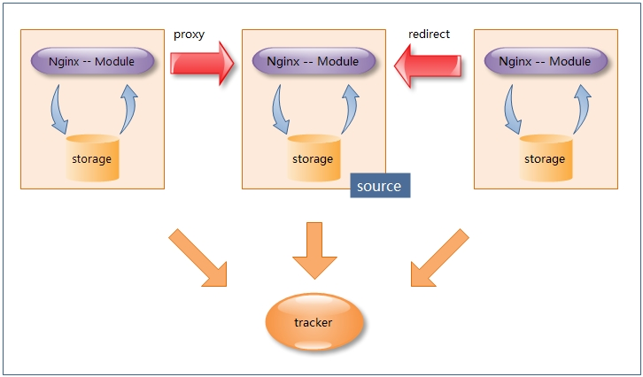
FastDFS 配置 Nginx 模块

Slide 27
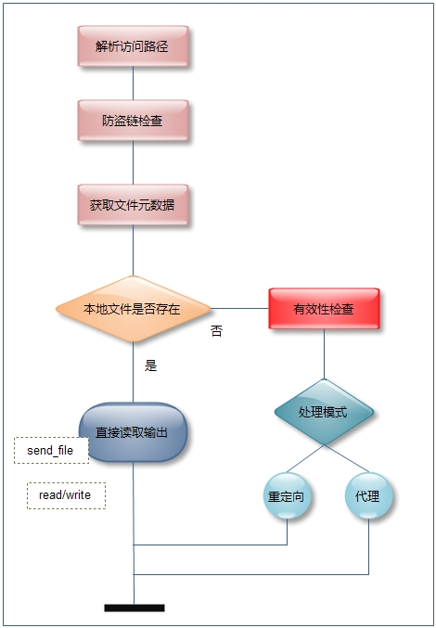
FastDFS 配置 Nginx 模块

Slide 28
FastDFS 配置 Nginx 模块
1
fastdfs-nginx-module、解压
# 这里为啥这么长一串呢，因为最新版的master与当前nginx有些版本问题。
# wget https://github.com/happyfish100/fastdfs-nginx-module/archive/5e5f3566bbfa57418b5506aaefbe107a42c9fcb1.tar.gz
# 解压
# sudo tar zxvf 5e5f3566bbfa57418b5506aaefbe107a42c9fcb1.tar.gz
# 重命名
# mv fastdfs-nginx-module-5e5f3566bbfa57418b5506aaefbe107a42c9fcb1 fastdfs-nginx-module-master
2
配置Nginx
# 先停掉nginx服务
# sudo systemctl stop nginx
进入解压包目录
# cd nginx-1.15.2/

Slide 29
FastDFS 配置 Nginx 模块
3
添加模块
# 添加模块
# ./configure
--prefix=/etc/nginx
--sbin-path=/usr/sbin/nginx
--modules-path=/usr/lib64/nginx/modules
--conf-path=/etc/nginx/nginx.conf
--error-log-path=/var/log/nginx/error.log
--http-log-path=/var/log/nginx/access.log
--pid-path=/var/run/nginx.pid --user=nginx
--group=nginx
--with-compat
--with-file-aio
--with-threads
--with-http_stub_status_module
--with-http_realip_module
--with-http_ssl_module
--with-http_gzip_static_module
--add-module=../fastdfs-nginx-module/src/

Slide 30
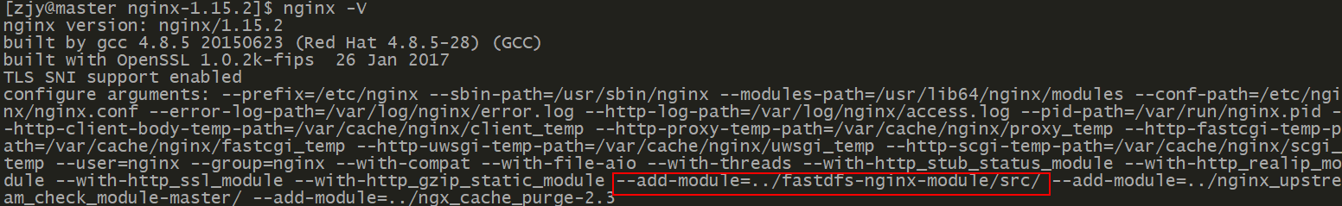
FastDFS 配置 Nginx 模块
4
编译安装
重新编译、安装
# make && make install
5
查看Nginx的模块
nginx -V

Slide 31
FastDFS 配置 Nginx 模块
6
复制 fastdfs-nginx-module 源码中的配置文件到/etc/fdfs 目录
# cd fastdfs-nginx-module-master/src
# cp mod_fastdfs.conf /etc/fdfs/
# 连接超时时间
connect_timeout=10
# Tracker Server
tracker_server=master.alex.com:22122
# StorageServer 默认端口
storage_server_port=23000
# 如果文件ID的uri中包含/group**，则要设置为true
url_have_group_name = true
# Storage 配置的store_path0路径，必须和storage.conf中的一致
store_path0=/data/fastdfs/file

Slide 32
FastDFS 配置 Nginx 模块
7
复制 FastDFS 的部分配置文件到/etc/fdfs 目录
# cd fastdfs-5.11/conf/
# cp anti-steal.jpg http.conf mime.types /etc/fdfs/
8
配置nginx，修改nginx.conf
在80端口下添加fastdfs-nginx模块
location ~/group([0-9])/M00 {
ngx_fastdfs_module;
}
Notes:
listen 80 端口值是要与 /etc/fdfs/storage.conf 中的 http.server_port=80 (前面改成80了)相对应。如果改成其它端口，则需要统一，同时在防火墙中打开该端口。
location 的配置，如果有多个group则配置location ~/group([0-9])/M00 ，没有则不用配group。

Slide 33

FastDFS 配置 Nginx 模块
9
在/data/fastdfs/file 文件存储目录下创建软连接，将其链接到实际存放数据的目录(这一步可以省略)
# ln -s /data/fastdfs/file/data/ /data/fastdfs/file/data/M00
10
启动nginx
sudo nginx

Slide 34
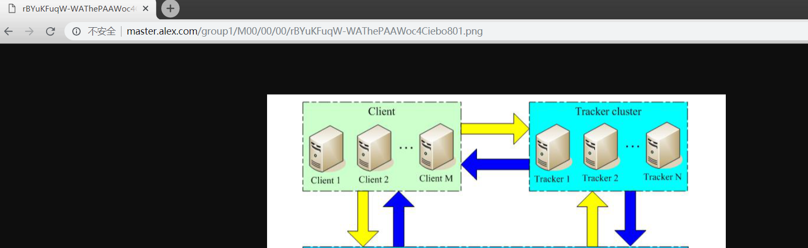
FastDFS 配置 Nginx 模块
11
在地址栏访问
能下载文件就算安装成功。注意和第三点中直接使用nginx路由访问不同的是，这里配置 fastdfs-nginx-module 模块，可以重定向文件链接到源服务器取文件。
http://master.alex.com/group1/M00/00/00/rBYuKFuqW-WAThePAAWoc4Ciebo801.png

Slide 35
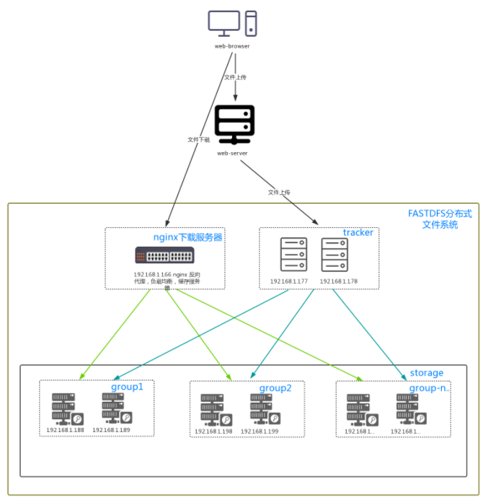
FastDFS 配置 Nginx 模块
最终的部署结构图，可以按照下面的结构搭建环境

Slide 36
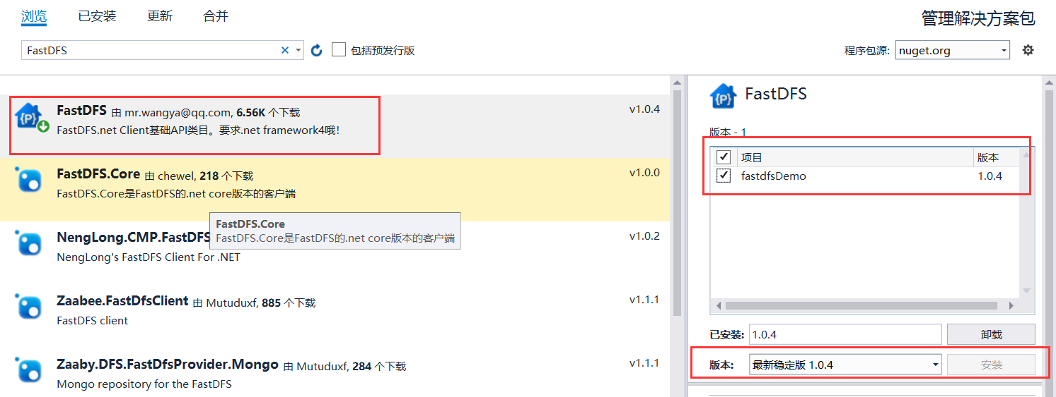
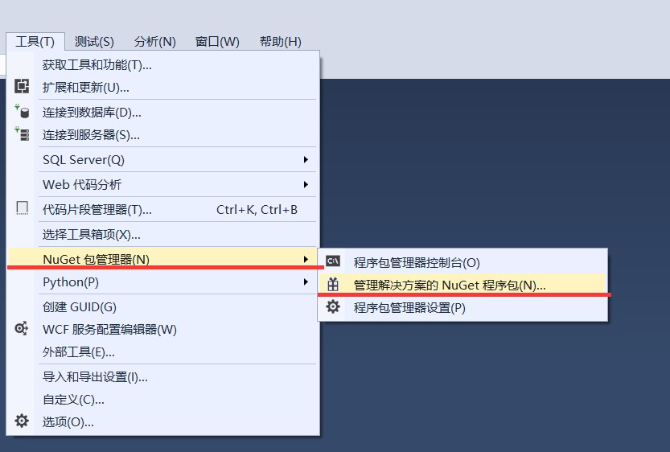
.NET 客户端存储

Slide 37
.NET 客户端存储
上传文件
首先，初始化tracker Server的IP地址，获取到Storage，后续的操作都是跟storage交互。
public static StorageNode GetStorageNode()
{
//=========初始化==========
var trackerIPs = new List<IPEndPoint>();
var endPoint = new IPEndPoint(IPAddress.Parse("172.22.46.40"), 22122);
trackerIPs.Add(endPoint);
ConnectionManager.Initialize(trackerIPs);
return FastDFSClient.GetStorageNode("group1");
}

Slide 38
.NET 客户端存储
上传文件，并输出文件名。使用UploadSlaveFile上传文件的从文件[关联文件]，并指定 从文件扩展名以作为区分
public static void UploadFile()
{
var node = FastDFSInit.GetStorageNode();
byte[] content = null;
if (File.Exists(@"D:\tmp\browsefile-2.jpg"))
{
FileStream streamUpload = new FileStream(@"D:\tmp\browsefile-2.jpg", FileMode.Open);
using (BinaryReader reader = new BinaryReader(streamUpload))
{
content = reader.ReadBytes((int)streamUpload.Length);
}
}
string fileName = FastDFSClient.UploadFile(node, content, "jpg");
Console.WriteLine("fileName : " + fileName);
}

Slide 39
.NET 客户端存储
使用UploadSlaveFile上传文件的从文件[关联文件]，并指定 从文件扩展名以作为区分
if (File.Exists(@"D:\tmp\browsefile-3.jpg"))
{
FileStream streamUpload = new FileStream(@"D:\tmp\browsefile-3.jpg", FileMode.Open);
using (BinaryReader reader = new BinaryReader(streamUpload))
{
content = reader.ReadBytes((int)streamUpload.Length);
}
}
//从文件
string slavefileName = FastDFSClient.UploadSlaveFile("group1", content, fileName, "-1024x1024", "jpg");
Console.WriteLine("slavefileName : " + slavefileName);

Slide 40
.NET 客户端存储
主从文件
什么是主从文件？
主从文件是指文件ID有关联的文件，一个主文件可以对应多个从文件。
主文件ID = 主文件名 + 主文件扩展名
从文件ID = 主文件名 + 从文件后缀名 + 从文件扩展名
使用主从文件的一个典型例子：以图片为例，主文件为原始图片，从文件为该图片的一张或多张缩略图。
FastDFS中的主从文件只是在文件ID上有联系。FastDFS server端没有记录主从文件对应关系，因此删除主文件，FastDFS不会自动删除从文件。
删除主文件后，从文件的级联删除，需要由应用端来实现。
主文件及其从文件均存放到同一个group中。 主从文件的生成顺序：
先上传主文件（如原文件），得到主文件ID
然后上传从文件（如缩略图），指定主文件ID和从文件后缀名（当然还可以同时指定从文件扩展名），得到从文件ID。

Slide 41
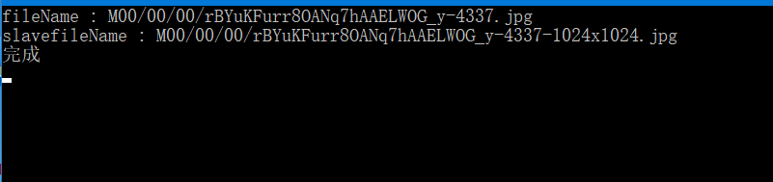
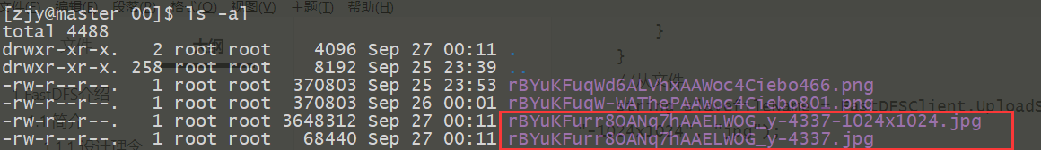
.NET 客户端存储
验证结果
磁盘目录验证
cd /data/fastdfs/file/data/00/00

Slide 42
.NET 客户端存储
upload_file与upload_appender_file比较
1. 前者上传的文件上传后不能修改，后者可以修改。
2. 前者上传的文件如果需要更新，可通过删除后再上传的途径来达到更新的目的。
3. 性能上无明显差异
4. 如无特殊需要，不建议使用appender类型的文件

Slide 43
.NET 客户端存储
批量上传文件
首先，初始化tracker Server的IP地址，获取到Storage，后续的操作都是跟storage交互。
public static StorageNode GetStorageNode()
{
//=========初始化==========
var trackerIPs = new List<IPEndPoint>();
var endPoint = new IPEndPoint(IPAddress.Parse("172.22.46.40"), 22122);
trackerIPs.Add(endPoint);
ConnectionManager.Initialize(trackerIPs);
return FastDFSClient.GetStorageNode("group1");
}

Slide 44
.NET 客户端存储
public static void BatchUploadFile()
{var node = FastDFSInit.GetStorageNode();
byte[] content = null;
string fileName = null;
string[] _FileEntries = Directory.GetFiles(@"D:\projects\04git\resources\imgs\refs", "*.jpg");
DateTime start = DateTime.Now;
foreach (string file in _FileEntries)
{
string name = Path.GetFileName(file); content = null;
FileStream streamUpload = new FileStream(file, FileMode.Open);
using (BinaryReader reader = new BinaryReader(streamUpload))
{
content = reader.ReadBytes((int)streamUpload.Length);
}
fileName = FastDFSClient.UploadFile(node, content, "jpg");
Console.WriteLine("fileName : " + fileName);
}
DateTime end = DateTime.Now;
TimeSpan consume = ((TimeSpan)(end - start));
double consumeSeconds = Math.Ceiling(consume.TotalSeconds);
Console.WriteLine("耗时 : " + consumeSeconds + " 秒");

Slide 45
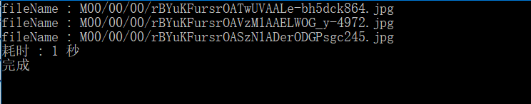
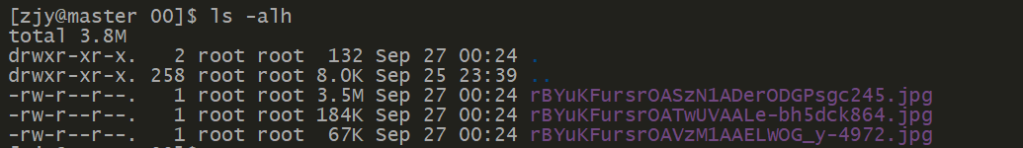
.NET 客户端存储
验证结果
磁盘目录验证
cd /data/fastdfs/file/data/00/00

Slide 46
.NET 客户端存储
获取FastDFS文件信息
根据 FastDFSClient.GetFileInfo 获取文件信息
public static void GetFileInfo()
{
//===========================初始化========================================
var node = FastDFSInit.GetStorageNode();
//===========================查询文件=======================================
string fileName = "M00/00/00/rBYuKFursrOASzN1ADerODGPsgc245.jpg";
var fileInfo = FastDFSClient.GetFileInfo(node, fileName);
Console.WriteLine("FileName:{0}", fileName);
Console.WriteLine("FileSize:{0}", fileInfo.FileSize);
Console.WriteLine("CreateTime:{0}", fileInfo.CreateTime);
Console.WriteLine("Crc32:{0}", fileInfo.Crc32);
}

Slide 47
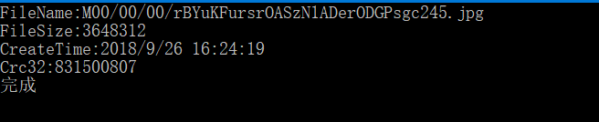
.NET 客户端存储
验证结果

Slide 48
.NET 客户端存储
删除文件
根据 FastDFSClient.RemoveFile 删除文件
public static void DeleteFile()
{
//===========================初始化========================================
var node = FastDFSInit.GetStorageNode();
//===========================RemoveFile=======================================
string fileName = "M00/00/00/rBYuKFursrOAVzM1AAELWOG_y-4972.jpg";
FastDFSClient.RemoveFile("group1", fileName);
}

Slide 49
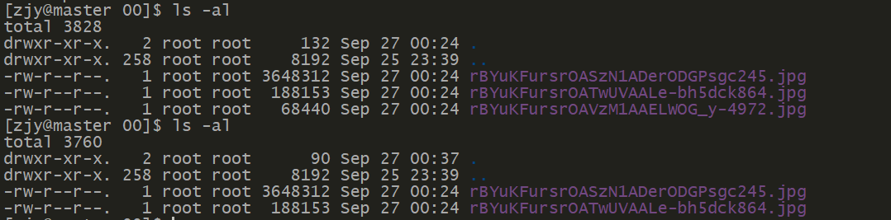
.NET 客户端存储
验证结果

Slide 50
.NET 客户端存储
断点续传
fastdfs支持断点续传需要客户进行切片上传，并且切片字节大小小于等于storage配置的buff_size，默认是256k。
当fastdfs storage接收客户端上传数据时，如果出现超时的情况会对文件offset和接收时记录的start、end进行比较，当offset>start 并且 offset < end时即写入文件的数据是应接收的一部分数据时，会truncate。所以当切片大小小于buff_size时，每次写入时如果发生异常，因未达到buff_size，所以服务端还未写入文件，不会产生truncate问题。注意发生异常，下次传输时，需根据fileid获取服务端的文件大小，然后对文件流进行skip之后，继续上传即可。
FastDFSClient.AppendFile("group1", fileName, content);

Slide 51
Fastdfs深入学习
文件同步机制
•采用binlog文件记录更新操作，根据binlog进行文件同步
•同一组内的storage server之间是对等的，文件上传、删除等操作可以在任意一台storage server上进行；
•文件同步只在同组内的storage server之间进行，采用push方式，即源服务器同步给目标服务器；
•源头数据才需要同步，备份数据不需要再次同步，否则就构成环路了；
•上述第二条规则有个例外，就是新增加一台storage server时，由已有的一台storage server将已有的所有数据（包括源头数据和备份数据）同步给该新增服务器。
Storage server中由专门的线程根据binlog进行文件同步。为了最大程度地避免相互影响以及出于系统简洁性考虑，Storage server对组内除自己以外的每台服务器都会启动一个线程来进行文件同步。
文件同步采用增量同步方式，系统记录已同步的位置（binlog文件偏移量）到标识文件中。标识文件名格式：{dest storage IP}_{port}.mark，例如：192.168.1.14_23000.mark。

Slide 52
Fastdfs深入学习
分组存储
FastDFS采用了分组存储方式。集群由一个或多个组构成，集群存储总容量为集群中所有组的存储容量之和。一个组由一台或多台存储服务器组成，同组内的多台Storage server之间是互备关系，同组存储服务器上的文件是完全一致的。文件上传、下载、删除等操作可以在组内任意一台Storage server上进行。类似木桶短板效应，一个组的存储容量为该组内存储服务器容量最小的那个，由此可见组内存储服务器的软硬件配置最好是一致的。
采用分组存储方式的好处是灵活、可控性较强。比如上传文件时，可以由客户端直接指定上传到的组。一个分组的存储服务器访问压力较大时，可以在该组增加存储服务器来扩充服务能力（纵向扩容）。当系统容量不足时，可以增加组来扩充存储容量（横向扩容）。采用这样的分组存储方式，可以使用FastDFS对文件进行管理，使用主流的Web server如Apache、nginx等进行文件下载。

Slide 53
Fastdfs深入学习
对等结构
FastDFS集群中的Tracker server也可以有多台，Tracker server和Storage server均不存在单点问题。Tracker server之间是对等关系，组内的Storage server之间也是对等关系。
传统的Master-Slave结构中的Master是单点，写操作仅针对Master。如果Master失效，需要将Slave提升为Master，实现逻辑会比较复杂。和Master-Slave结构相比，对等结构中所有结点的地位是相同的，每个结点都是Master，不存在单点问题。

Slide 54
Fastdfs深入学习
小文件合并存储
将小文件合并存储主要解决如下几个问题：
1. 本地文件系统inode数量有限，从而存储的小文件数量也就受到限制。
2. 多级目录+目录里很多文件，导致访问文件的开销很大（可能导致很多次IO）
3. 按小文件存储，备份与恢复的效率低
FastDFS在V3.0版本里引入小文件合并存储的机制，可将多个小文件存储到一个大的文件（trunk file），为了支持这个机制，FastDFS生成的文件fileid需要额外增加16个字节
1. trunk file id
2. 文件在trunk file内部的offset
3. 文件占用的存储空间大小 （字节对齐及删除空间复用，文件占用存储空间>=文件大小）
每个trunk file由一个id唯一标识，trunk file由group内的trunk server负责创建（trunk server是tracker选出来的），并同步到group内其他的storage，文件存储合并存储到trunk file后，根据其offset就能从trunk file读取到文件。
文件在trunk file内的offset编码到文件名，决定了其在trunk file内的位置是不能更改的，也就不能通过compact的方式回收trunk file内删除文件的空间。但当trunk file内有文件删除时，其删除的空间是可以被复用的，比如一个100KB的文件被删除，接下来存储一个99KB的文件就可以直接复用这片删除的存储空间。

Slide 55
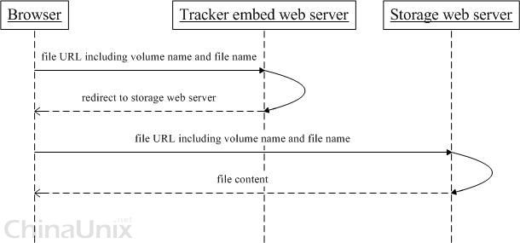
Fastdfs深入学习
HTTP访问支持
FastDFS的tracker和storage都内置了http协议的支持，客户端可以通过http协议来下载文件，tracker在接收到请求时，通过http的redirect机制将请求重定向至文件所在的storage上；除了内置的http协议外，FastDFS还提供了通过apache或nginx扩展模块下载文件的支持。

Slide 56
Fastdfs深入学习
其他特性
FastDFS提供了设置/获取文件扩展属性的接口（setmeta/getmeta)，扩展属性以key-value对的方式存储在storage上的同名文件（拥有特殊的前缀或后缀），比如/group/M00/00/01/some_file为原始文件，则该文件的扩展属性存储在/group/M00/00/01/.some_file.meta文件（真实情况不一定是这样，但机制类似），这样根据文件名就能定位到存储扩展属性的文件。
以上两个接口作者不建议使用，额外的meta文件会进一步“放大”海量小文件存储问题，同时由于meta非常小，其存储空间利用率也不高，比如100bytes的meta文件也需要占用4K（block_size）的存储空间。
FastDFS还提供appender file的支持，通过upload_appender_file接口存储，appender file允许在创建后，对该文件进行append操作。实际上，appender file与普通文件的存储方式是相同的，不同的是，appender file不能被合并存储到trunk file

Slide 57
其他讨论
数据安全性
写一份即成功：从源storage写完文件至同步到组内其他storage的时间窗口内，一旦源storage出现故障，就可能导致用户数据丢失，而数据的丢失对存储系统来说通常是不可接受的。
缺乏自动化恢复机制：当storage的某块磁盘故障时，只能换存磁盘，然后手动恢复数据；由于按机器备份，似乎也不可能有自动化恢复机制，除非有预先准备好的热备磁盘，缺乏自动化恢复机制会增加系统运维工作。
数据恢复效率低：恢复数据时，只能从group内其他的storage读取，同时由于小文件的访问效率本身较低，按文件恢复的效率也会很低，低的恢复效率也就意味着数据处于不安全状态的时间更长。
缺乏多机房容灾支持：目前要做多机房容灾，只能额外做工具来将数据同步到备份的集群，无自动化机制。

Slide 58
其他讨论
存储空间利用率
单机存储的文件数受限于inode数量
每个文件对应一个storage本地文件系统的文件，平均每个文件会存在block_size/2的存储空间浪费。
文件合并存储能有效解决上述两个问题，但由于合并存储没有空间回收机制，删除文件的空间不保证一定能复用，也存在空间浪费的问题

Slide 59
其他讨论
负载均衡
group机制本身可用来做负载均衡，但这只是一种静态的负载均衡机制，需要预先知道应用的访问特性；
同时group机制也导致不可能在group之间迁移数据来做动态负载均衡。

Slide 60
Q & A
谢谢大家！

